Slide 1
Pet’s PI 중간보고
[
]
생체 임피던스 분석법을 이용한 반려동물 체성분분석기
Pet’s pi

Slide 2







CONTENTS
01
02
03
개발 동기
관련제품동향
상세내용
04
05
06
제작현황
개발동기
Reference

Slide 3
01
시제품개발 동기
제안 배경
기타 솔루션의 문제점,
솔루션 제안

Slide 4
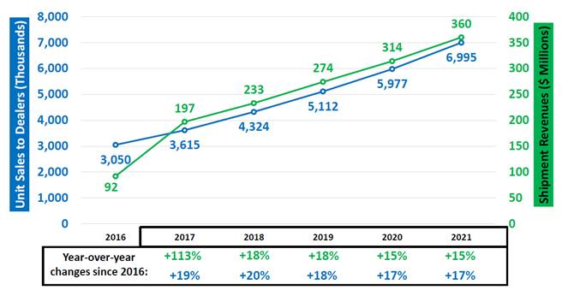
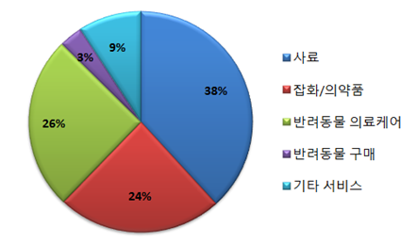
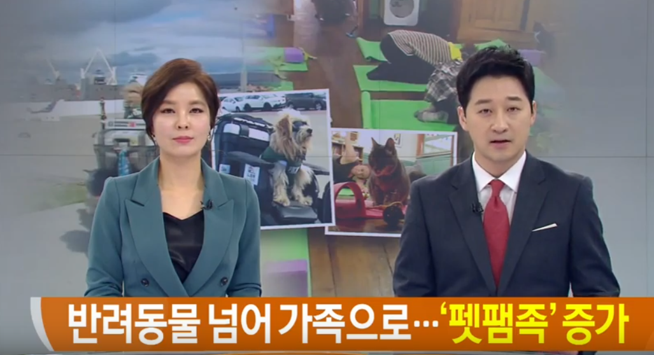
A
01. 시제품개발 동기
1) 제안 배경
자료 : KBS News (늘어나는 세계 ‘펫팸족‘...’반려동물＇넘어 가족으로
자료 : 미국 반려동물용품협회 (America Pet Association)
<“펫팸족” 트렌드>
<2016~2021년 미국 펫 테크 시장 전망 : Costumer Technology Association>
<2016 미국 반려동물 시장 세부조사>
최근 반려동물을 가족의 일원으로 생각하는 인식 증가
반려동물 건강 관련 테크 소비 문화 확산
반려동물의 건강 용품 소비 확산

Slide 5
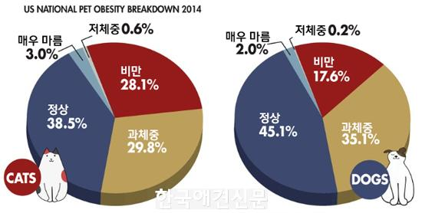
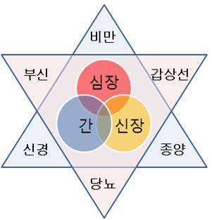
01. 시제품개발 동기
1) 제안 배경
자료 : 2014 US National Pet Obesity Survey (Association for Pet Obesity Prevention)
자료 : 반려동물 건강 리셋 프로젝트 (오원석 동물힐링스쿨)
<미국 내 애완동물의 비만도 현황>
<반려동물의 비만에 따른 각종 합병증>
집에서 기르는 반려동물의 경우 비만에 걸릴 위험 높음
눈으로 식별하기 힘들어 보호자들이 인지하기 어려움
반려동물의 비만은 내분비질환부터 관절질환 등 다양한 질병으로 연결, 수명 단축까지 이어짐

Slide 6
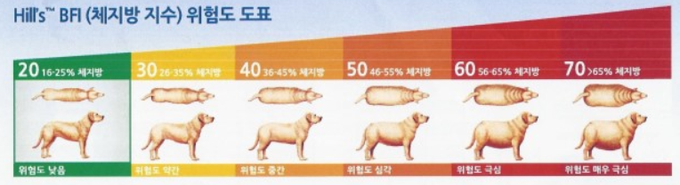
01. 시제품개발 동기
2) 기존 문제와 솔루션 제안
비만의 원인?
- 선천적인 원인 : 갑상선 호르몬 이상
- 후천적인 원인 : 필요 이상의 칼로리 섭취
새로운 해결 책 : 섭취 칼로리 결정방법 (개)
(1) 반려동물의 정보 입력
(2) 반려동물의 체성분 분석
(3) 체성분과 입력 데이터를 통한
일일 대사량 계산
DER (Daily Energy Requirements) = RER (기초대사량) * factor (개별 지수)
(factor는 반려동물의 종류, 나이, 중성화 여부, 비만경향에 따라 다름)
(4) 제공하는 사료의 칼로리 계산 후 하루 및 1회 급여량 결정
(5) 반려동물의 건강 상태 변화에 따라 알맞은 사료 / 간식 추천
기존 해결책의 문제점
- 수의학적 전문 지식이 없는 보호자가 매번 정확한
사료의 양을 결정하여 배급하기는 힘든 상황
비만 발생 후 병원을 찾아 관리 받는 방식이 아닌
일상생활 내 과학적인 케어 솔루션 필요

Slide 7
02
관련제품 동향
기존제품의 특징, 한계

Slide 8
02. 관련제품동향
1) 기존 제품의 특징, 한계
기업명
I사
자사
M사
펫맘
AITS
The A.I. Pet Bowl
제품명
기존의 제품들이 제공하지 못했던 실질적인 Health Care 기능 제공
정확한 수치로 방법으로 개체 별 영양상태를 표현
현재 반려동물의 건강 상태 데이터를 바탕으로 모니터링 가능
스마트 펫 보울에 탑재된 인공지능 카메라가 반려동물의 얼굴을 인식
지정된 반려동물이 밥그릇 앞에 왔을 때에만 뚜껑이 열림
각 반려동물이 언제, 얼마나 많이, 얼마나 자주 먹는지 모니터링 가능
CES 2019 의 스마트 홈 부분에서 ‘올해의 혁신 상＇수상
특징
스마트폰어플리케이션을 통해 정시에 정량 사료 공급
반려동물의섭취량 알려줌
일정 시간 지나면 자동 수, 냄새 방지
한계점
실제 반려동물의 섭취량만을 모니터링 가능
자동 회수 이후 일정시간 반려동물의 사료 섭취 불가능
-국내 개, 고양이 양육인의 전체 중 67.8%, 64.3%가 1마리의 반려동물만 기르는 것으로 나타나 국내에서는 실효성 부족
반려동물의 건강상태에 따라 양을 조절하여 제공하는 것이 불가능
장시간 집을 비울 시 사료 제공 불가능

Slide 9
03
상세내용
BIA 개요

Slide 10
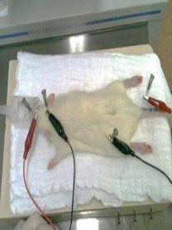
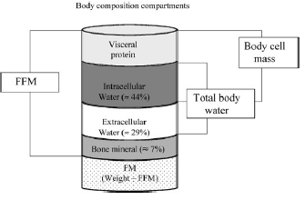

03. 상세내용
1) BIA 개요
[BIA(Bioelectrical Impedance Analysis 개요]
자료 : Bioelectical impedance analysis – part 1 : review of principles and methods
[Modeling]
- Bioelectical Impedance Analysis의 약자로 신체에 주파수가 다른 소량의 전류를 흘려 주어 생기는 임피던스(저항)로부터 체성분을 분석하는 방법
- 체성분은 각기 다른 수분함량을 가지는데, 이 함량에 따라 각 조직의 임피던스의 차이가 생기고, 이를 통해 각 조직이 얼마나 존재하는지 추정 가능
Current
Current
50kHz, 200uA

Slide 11
04
제작현황
Hardware
회로도

Slide 12
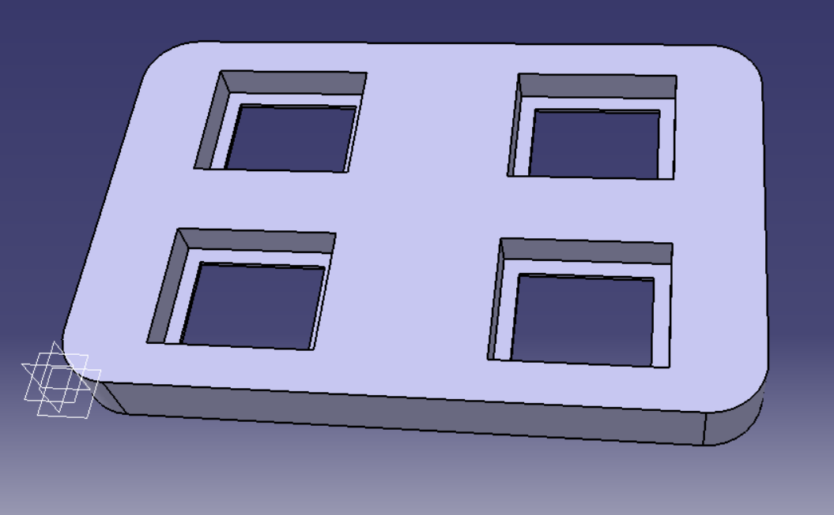
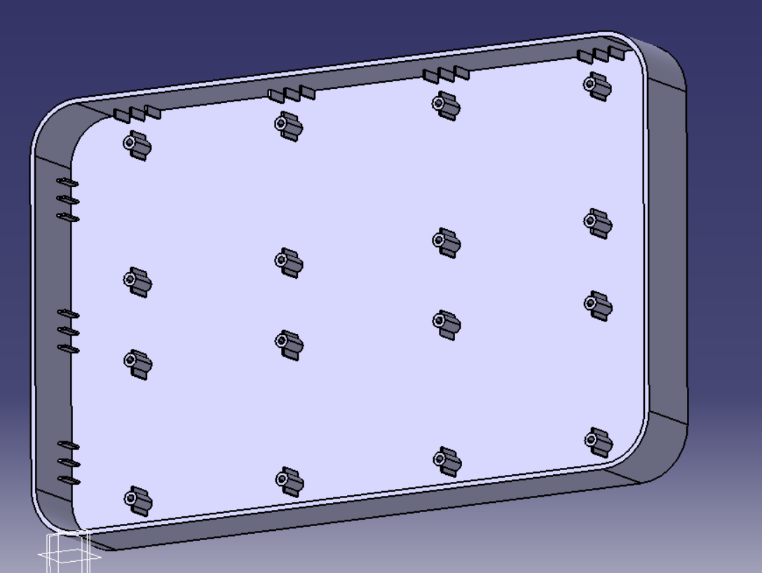
04. 제작현황
1) Hardware_Modeling
<작품 상부 Modeling>
<작품 하부 Modeling>

Slide 13
04. 제작현황
1) Hardware_3d printing
<작품 상부>
<작품 하부>

Slide 14

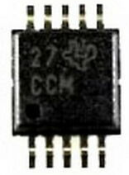
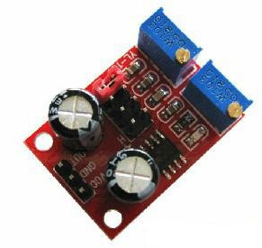

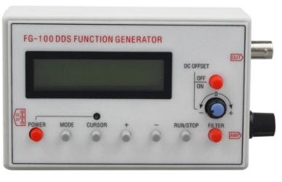
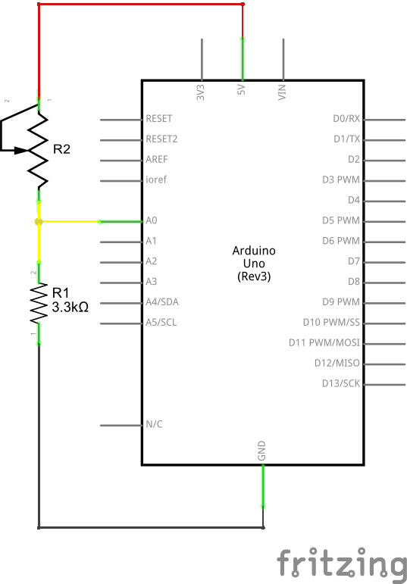
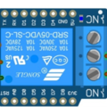
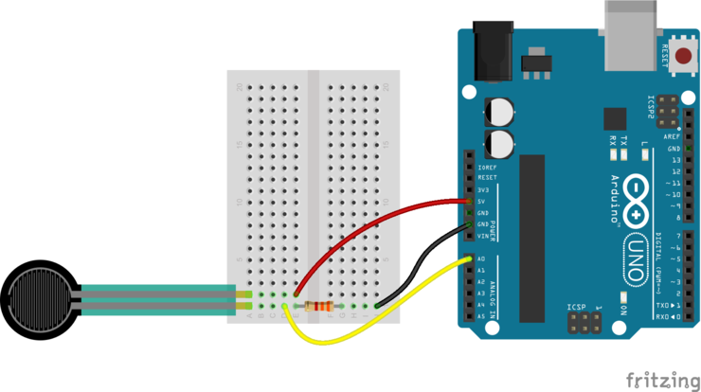
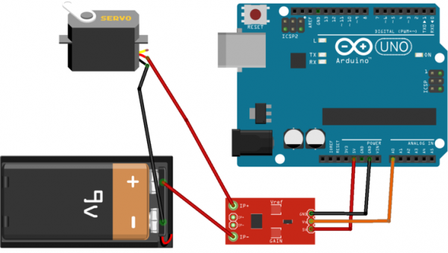
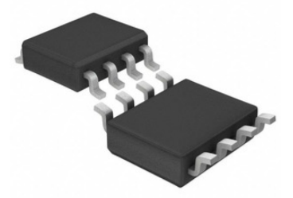
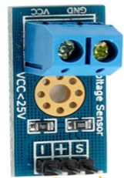
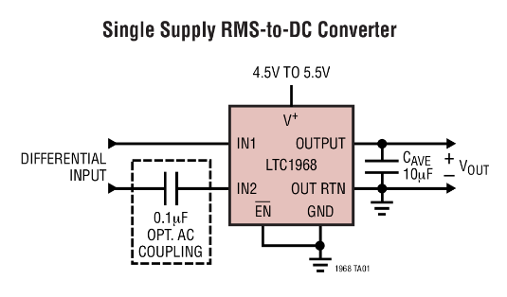
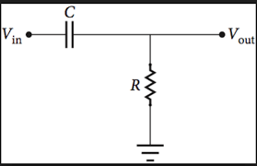
04. 제작 현황
2) 회로도
XTR111
Voltage to Current Converter
Relay module
A
NE555
Pulse generator
V
FSR
Pressure sensor
FG-100DDS
function generator
DM452
Voltmeter
ACS712
Ampere meter
LT1990ACS8
Diff. amplifier
High Pass Filter
RMS Converter

Slide 15
05
활성화방안 및 기대효과
활성화방안
기대효과

Slide 16

05. 활성화방안 및 기대효과
1) 개발 계획
2020년
5단계
4단계
2019년
3단계
2단계
1단계
08
09
10
11
12
1
2
3
1단계
2단계
- 3D printing을 통한 prototype 외형 제작
- 회로도 설계 및 PCB 제작
- 동물병원 및 대학 연구진과 협약 후 반려동물의 BIA 측정 실험식 개선 및 정밀도 확보
3단계
4단계
5단계
- 20 여개의 prototype 제작
- 애견카페, 호텔을 중심으로 공급
- 고객 feedback을 적용하여 Product 개선
- 제품 제작을 위한 금형 제작
- 제품 생산

Slide 17
05. 활성화방안 및 기대효과
2) 기대효과
!
IoT 를 사용하는 애견 용품의 통합을 통한 IoT Field 구축
기존 병원에서만 이루어졌던 Health Care를 일상생활 영역으로 확대
일상에서의 실시간 Health Care 를 통한 반려동물의 기대수명 증가
용변 양 / 주기 측정
용변 성분 분석
사료를 먹은 양 / 주기 측정
체성분 측정 측정
화장실
용변패드
체성분분석기
Total
Animal Health Care
In Real Time
through IoT Field
!
운동한 시간 측정
운동량 , 소모 칼로리 측정
심박수 측정
산소포화도 측정
맥동 파형을 통해 스트레스 측정
스마트 토이
웨어러블 디바이스
: Send data

Slide 18
06
Reference

Slide 19
06. Reference
Pet Technology : Ownership, Use and Perceptions (2018. 08, Consumer Technology Association)
Pets in the US (2018, Statista)
2018 반려동물 보유 현황 및 국민 인식 조사 보고서 (문화체육관광부, 농촌진흥청, 한국펫사료협회)
Measuring body composition in dogs using multifrequency bioelectrical impedance analysis and dual energy x-ray absorptiometry (L.S. Rae, The Veterinary Journal, 2016. 04)
Bioelectrical impedance analysis – part 1 : review of principles and methods (Ursula G. Kyle, Clinical Nutrition, 2004. 06)
Extracellular Water and Total Body Water Estimated by Multifrequency Bioelectrical Impedance Analysis in Healthy Cats : A Cross-Validation Study (Denise A. Elliott, Waltham International Symposium, 2002)
KBS News (늘어나는 세계 ‘펫팸족‘...’반려동물＇넘어 가족으로)
2014 US National Pet Obesity Survey (Association for Pet Obesity Prevention)
Euromonitor International (2018)

